Slide 1


Dataset
Training data
Testing data
Training data
Validation data
Testing data
第13屆 iT邦幫忙 鐵人賽
10程式中
AI & Data 組

Slide 2
Dataset
Train
Validation
Test
Training data
Validation data
Testing data
實際訓練模型
驗證模型與調整
超參數和選擇最
佳模型
用來評估最終
選擇的模型
第13屆 iT邦幫忙 鐵人賽
10程式中
AI & Data 組

Slide 3
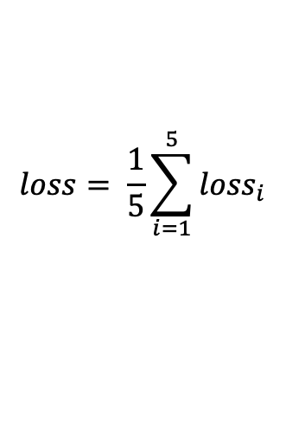
Training Set
Iteration
Testing Set
1 ^{st}
D₁ | D₂ | D₃ | D₄ | D₅
loss₁
2 ^{nd}
D₁ | D₂ | D₃ | D₄ | D₅
loss₂
$$loss= \frac{1}{5}\sum_{i=1}^{5}{{loss}_{i}}$$
3 ^{rd}
D₁ | D₂ | D₃ | D₄ | D₅
loss₃
4 ^{th}
D₁ | D₂ | D₃ | D₄ | D₅
loss₄
5 ^{th}
D₁ | D₂ | D₃ | D₄ | D₅
loss₅
第13屆 iT邦幫忙 鐵人賽
10程式中
AI & Data 組

Slide 4
Leave One Out
Training Set
Iteration
第一筆資料
Testing Set
1 ^{st}
2 ^{nd}
3 ^{rd}
.
.
.
第三筆資料
最後一筆資料
N ^{th}
共 N 筆資料
第13屆 iT邦幫忙 鐵人賽
10程式中
AI & Data 組

Slide 5
Random Subsampling
Training Set
Iteration
第一筆資料
Testing Set
1 ^{st}
2 ^{nd}
3 ^{rd}
.
.
.
第三筆資料
最後一筆資料
N ^{th}
共 N 筆資料
第13屆 iT邦幫忙 鐵人賽
10程式中
AI & Data 組

Slide 6
Bootstrapping
Dataset
X₁ | X₂ | X₃ | X₄ | X₅ | X₆ | X₇ | X₈ | X₉ | X₁₀
Iteration
1 ^{st}
X₃ | X₂ | X₃ | X₄ | X₂ | X₁ | X₆ | X₈ | X₉
X₅ | X₇ | X₁₀
2 ^{nd}
X₁ | X₈ | X₃ | X₄ | X₁₀ | X₆ | X₇ | X₆ | X₁
X₂ | X₅ | X₉ | X₁₀
.
.
.
.
.
.
N ^{th}
X₂ | X₉ | X₃ | X₅ | X₁₀ | X₆ | X₇ | X₄ | X₁
X₈ | X₉
Training Set
Testing Set
第13屆 iT邦幫忙 鐵人賽
10程式中
AI & Data 組

